Slide 1

TRƯỜNG:
NHIỆT LIỆT CHÀO MỪNG
CÁC THẦY CÔ GIÁO VỀ DỰ GIỜ
Môn: Toán 9
Giáo viên dạy:
Notes:
Giới thiệu với các em hôm nay có các thầy cô là các thầy cô là lãnh đạo ở các trường trong quận Hà Đông tới dự giờ với chúng ta, đề nghị các em nhiệt liệt chào mừng.

Slide 2


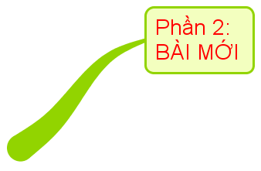


PHẦN 1
KHỞI ĐỘNG
PHẦN 2
LUYỆN TẬP
PHẦN 3
TRÒ CHƠI

Slide 3


KHỞI ĐỘNG

Slide 4
Nêu các bước giải hệ phương trình bằng phương pháp thế. Cần chú ý gì khi kết luận số nghiệm của hệ phương trình?

Slide 5
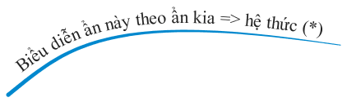





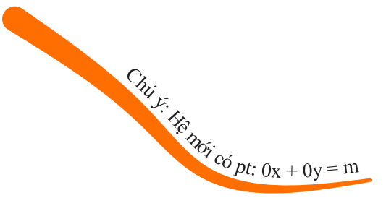




Slide 6



TIẾT 38
LUYỆN TẬP
®¹i sè 9

Slide 7

1.Về kiến thức:
- Vận dụng tốt cách biến đổi hệ phương trình bằng quy tắc thế.
- Nắm vững cách giải hệ phương trình bậc nhất hai ẩn bằng phương pháp thế.
- Vận dụng được khi gặp các trường hợp đặc biệt (hệ vô nghiệm hoặc hệ có vô số nghiệm).
- Hiểu được một số dạng bài tập chứa tham số đơn giản.
2. Về năng lực.
- Giải thành thạo hệ phương trình bằng phương pháp thế.
- Giải được hệ có tham số đơn giản theo phương pháp thế.
MỤC TIÊU BÀI HỌC
3. Về phẩm chất.
- Trung thực, cẩn thận trong quá trình giải toán.
- Chăm chỉ, cần cù rèn luyện kĩ năng
- Trách nhiệm : Hoàn thành yêu cầu giáo viên giao về nhà.

Slide 8



05:00
04:59
04:58
04:57
04:56
04:55
04:54
04:53
04:52
04:51
04:50
04:49
04:48
04:47
04:46
04:45
04:44
04:43
04:42
04:41
04:40
04:39
04:38
04:37
04:36
04:35
04:34
04:33
04:32
04:31
04:30
04:29
04:28
04:27
04:26
04:25
04:24
04:23
04:22
04:21
04:20
04:19
04:18
04:17
04:16
04:15
04:14
04:13
04:12
04:11
04:10
04:09
04:08
04:07
04:06
04:05
04:04
04:03
04:02
04:01
04:00
03:59
03:58
03:57
03:56
03:55
03:54
03:53
03:52
03:51
03:50
03:49
03:48
03:47
03:46
03:45
03:44
03:43
03:42
03:41
03:40
03:39
03:38
03:37
03:36
03:35
03:34
03:33
03:32
03:31
03:30
03:29
03:28
03:27
03:26
03:25
03:24
03:23
03:22
03:21
03:20
03:19
03:18
03:17
03:16
03:15
03:14
03:13
03:12
03:11
03:10
03:09
03:08
03:07
03:06
03:05
03:04
03:03
03:02
03:01
03:00
02:59
02:58
02:57
02:56
02:55
02:54
02:53
02:52
02:51
02:50
02:49
02:48
02:47
02:46
02:45
02:44
02:43
02:42
02:41
02:40
02:39
02:38
02:37
02:36
02:35
02:34
02:33
02:32
02:31
02:30
02:29
02:28
02:27
02:26
02:25
02:24
02:23
02:22
02:21
02:20
02:19
02:18
02:17
02:16
02:15
02:14
02:13
02:12
02:11
02:10
02:09
02:08
02:07
02:06
02:05
02:04
02:03
02:02
02:01
02:00
01:59
01:58
01:57
01:56
01:55
01:54
01:53
01:52
01:51
01:50
01:49
01:48
01:47
01:46
01:45
01:44
01:43
01:42
01:41
01:40
01:39
01:38
01:37
01:36
01:35
01:34
01:33
01:32
01:31
01:30
01:29
01:28
01:27
01:26
01:25
01:24
01:23
01:22
01:21
01:20
01:19
01:18
01:17
01:16
01:15
01:14
01:13
01:12
01:11
01:10
01:09
01:08
01:07
01:06
01:05
01:04
01:03
01:02
01:01
01:00
00:59
00:58
00:57
00:56
00:55
00:54
00:53
00:52
00:51
00:50
00:49
00:48
00:47
00:46
00:45
00:44
00:43
00:42
00:41
00:40
00:39
00:38
00:37
00:36
00:35
00:34
00:33
00:32
00:31
00:30
00:29
00:28
00:27
00:26
00:25
00:24
00:23
00:22
00:21
00:20
00:19
00:18
00:17
00:16
00:15
00:14
00:13
00:12
00:11
00:10
00:09
00:08
00:07
00:06
00:05
00:04
00:03
00:02
00:01
Dạng 1: Giải hệ phương trình không chứa tham số
00:00
TG
Bài 1.Giải các hệ phương trình sau:

Slide 9
ĐÁP SỐ
Vậy hệ phương trình đã cho có nghiệm duy nhất (2; 3)

Slide 10
ĐÁP SỐ
Vậy hệ phương trình đã cho có nghiệm duy nhất (15; 20)

Slide 11
Dạng 1: Giải hệ phương trình không chứa tham số
Hướng dẫn: Rút ẩn x theo theo ẩn y
Bài 1. Giải các hệ phương trình sau:
Giải hệ phương trình chứa căn có gì khó khăn?
Học sinh về nhà làm theo hướng dẫn.
Đáp số: Hệ phương trình đã cho có nghiệm duy nhất

Slide 12
Dạng 1: Giải hệ phương trình không chứa tham số
Thay câu hỏi của bài tập 1a. Ta có bài tập mới như sau
Bài 1.Giải các hệ phương trình sau:
Bài 1.1 Xác định tọa độ giao điểm của hai đường thẳng
(d) : 2x+ y= 7 và (d’) : 4y- x = 10
Giải hệ phương trình ta xác định được tọa độ giao điểm
Tọa độ giao điểm M của (d) và (d’) là nghiệm của hệ phương trình

Slide 13



Dạng 2: Giải hệ phương trình chứa tham số
Bài 2. Giải hệ phương trình:
trong mỗi trường hợp sau :
a) a = 1; b) a = - 1 ;
Nhóm I, IV: Làm phần a
Nhóm II, III:Làm phần b
05:00
04:59
04:58
04:57
04:56
04:55
04:54
04:53
04:52
04:51
04:50
04:49
04:48
04:47
04:46
04:45
04:44
04:43
04:42
04:41
04:40
04:39
04:38
04:37
04:36
04:35
04:34
04:33
04:32
04:31
04:30
04:29
04:28
04:27
04:26
04:25
04:24
04:23
04:22
04:21
04:20
04:19
04:18
04:17
04:16
04:15
04:14
04:13
04:12
04:11
04:10
04:09
04:08
04:07
04:06
04:05
04:04
04:03
04:02
04:01
04:00
03:59
03:58
03:57
03:56
03:55
03:54
03:53
03:52
03:51
03:50
03:49
03:48
03:47
03:46
03:45
03:44
03:43
03:42
03:41
03:40
03:39
03:38
03:37
03:36
03:35
03:34
03:33
03:32
03:31
03:30
03:29
03:28
03:27
03:26
03:25
03:24
03:23
03:22
03:21
03:20
03:19
03:18
03:17
03:16
03:15
03:14
03:13
03:12
03:11
03:10
03:09
03:08
03:07
03:06
03:05
03:04
03:03
03:02
03:01
03:00
02:59
02:58
02:57
02:56
02:55
02:54
02:53
02:52
02:51
02:50
02:49
02:48
02:47
02:46
02:45
02:44
02:43
02:42
02:41
02:40
02:39
02:38
02:37
02:36
02:35
02:34
02:33
02:32
02:31
02:30
02:29
02:28
02:27
02:26
02:25
02:24
02:23
02:22
02:21
02:20
02:19
02:18
02:17
02:16
02:15
02:14
02:13
02:12
02:11
02:10
02:09
02:08
02:07
02:06
02:05
02:04
02:03
02:02
02:01
02:00
01:59
01:58
01:57
01:56
01:55
01:54
01:53
01:52
01:51
01:50
01:49
01:48
01:47
01:46
01:45
01:44
01:43
01:42
01:41
01:40
01:39
01:38
01:37
01:36
01:35
01:34
01:33
01:32
01:31
01:30
01:29
01:28
01:27
01:26
01:25
01:24
01:23
01:22
01:21
01:20
01:19
01:18
01:17
01:16
01:15
01:14
01:13
01:12
01:11
01:10
01:09
01:08
01:07
01:06
01:05
01:04
01:03
01:02
01:01
01:00
00:59
00:58
00:57
00:56
00:55
00:54
00:53
00:52
00:51
00:50
00:49
00:48
00:47
00:46
00:45
00:44
00:43
00:42
00:41
00:40
00:39
00:38
00:37
00:36
00:35
00:34
00:33
00:32
00:31
00:30
00:29
00:28
00:27
00:26
00:25
00:24
00:23
00:22
00:21
00:20
00:19
00:18
00:17
00:16
00:15
00:14
00:13
00:12
00:11
00:10
00:09
00:08
00:07
00:06
00:05
00:04
00:03
00:02
00:01
00:00
TG
HẾT GIỜ

Slide 14
Các nhóm đổi bảng theo thứ tự: Nhóm I, IV chuyển bảng cho nhau, nhóm II, III chuyển bảng cho nhau. Sau đó các nhóm tiến hành chấm bài theo đáp án

Slide 15
Đáp số
a, Thay a = 1vào hệ phương trình ta có:
b) Thay a = - 1 vào hệ phương
trình ta có:
4đ
4đ
4đ
4đ
Vậy hệ phương trình đã cho có
vô số nghiệm tính theo công thức
Phương trình vô nghiệm
Vậy hệ phương trình đã cho vô nghiệm
2đ
2đ

Slide 16




Dạng 3: Tìm điều kiện của tham số để hệ phương trình thỏa mãn điều kiện cho trước.
Bài 3. Cho hệ phương trình sau:
Xác định các hệ số a và b biết hệ có nghiệm (x; y) = (1; 2)

Slide 17
ĐÁP SỐ
Bài 3. Vì hệ phương trình đã cho có nghiệm (x; y) = (1; 2)
thay x = 1, y = 2 vào hệ phương trình đã cho ta có:
Vậy

Slide 18
TÌM TÒI MỞ RỘNG
TỪ VIỆC GIẢI HỆ PHƯƠNG TRÌNH TA CÒN TÌM ĐƯỢC CÔNG THỨC CỦA HÀM SỐ

Slide 19
Dạng 4: Giải hệ phương trình để xác định các giá trị của hàm số
Bài 4: Xác định a, b để đồ thị của hàm số y = ax + b
đi qua các điểm M (3; - 4) và N(- 1; 4)
Hướng dẫn
Vì đồ thị của hàm số y= ax + b (I) đi qua điểm M (3; - 4)
nên thay x = 3, y = 4 vào công thức (I)
Ta có: - 4 = 3a + b (1)
Vì đồ thị của hàm số y = ax + b (I) đi qua điểm M (-1; 4)
nên thay x = -1, y = 4 vào công thức (I)
Ta có: 4 = - a + b (2)
Từ (1) và (2) ta có hệ phương trình
Giải hệ phương trình tìm được
a= -2; b= 2

Slide 20
Qua bài tập trên để xác định được công thức của hàm số bậc nhất ta cần biết dữ kiện nào?
Em hãy xây dựng cho mình một bài toán tương tự.
Biết hai điểm mà đồ thị hàm số đi qua

Slide 21

TRÒ CHƠI LẬT MẢNH GHÉP
LUẬT CHƠI
- Có một bức tranh ẩn dưới 6 mảnh ghép
- Mỗi học sinh có quyền lựa chọn 1 mảnh ghép . Mỗi mảnh ghép tương ứng với 1 câu hỏi. Trả lời đúng mảnh ghép sẽ được lật mở. Trả lời sai bạn khác sẽ có quyền trả lời.
- Từ mảnh ghép thứ ba, ai có câu trả lời đúng về nội dung bức tranh sẽ là người thắng cuộc.

Slide 22






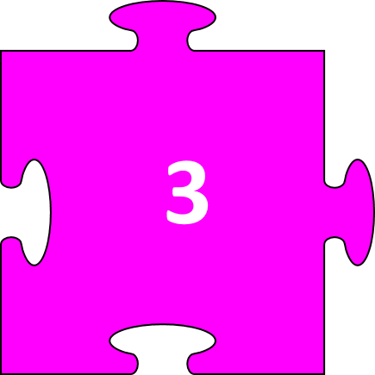




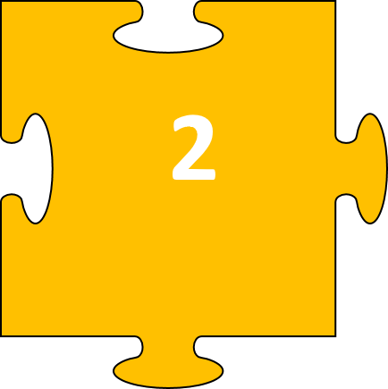




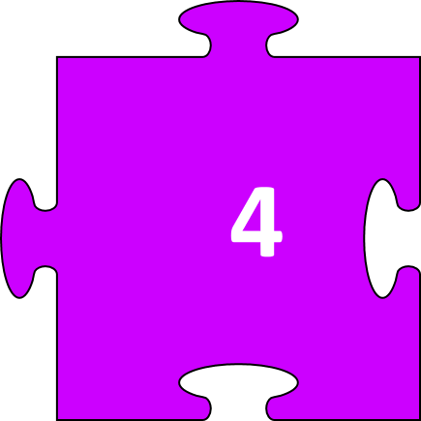





Slide 23








Câu hỏi 1 . Cho hệ phương trình
hệ có nghiệm khi :
Đáp án :

Slide 24
Câu hỏi 2: Hệ phương trình
có số nghiệm là:
Đáp án : Một nghiệm duy nhất

Slide 25
Câu hỏi 3. Xác định hệ số a, b
để hệ phương trình có nghiệm (1;2)
Đáp số. a= - 4, b=3

Slide 26
Câu hỏi 4 .Để hệ phương trình
có một nghiệm duy nhất thì
Đáp số . , c bất kì

Slide 27
Câu hỏi 5. Nghiệm cuả hệ phương trình
là.
Đáp số: x = 1, y = - 1

Slide 28
Câu hỏi 6 . Nghiệm của hệ phương trình
là:
Đáp số: Hệ phương trình vô nghiệm

Slide 29

Đáp án : Đeo khẩu trang đúng cách để phòng chống virút corona
Biện pháp chủ động để phòng chống dịch COVID 19 là gì?

Slide 30

TUÂN THỦ QUY ĐỊNH 5K: “LÁ CHẮN THÉP” PHÒNG NGỪA DỊCH COVID-19

Slide 31
TỔNG KẾT BÀI HỌC
Dạng 1: Giải hệ phương trình không chứa tham số
Phương pháp giải: Giải hệ phương trình bằng phương pháp thế
Dạng 2: Giải hệ phương trình chứa tham số
Phương pháp giải: Thay các giá trị của tham số sau đó giải hệ phương trình tìm được
Dạng 3: Tìm điều kiện của tham số để hệ phương trình thỏa mãn điều kiện cho trước.
Phương pháp giải: Thay tọa độ các điểm vào hệ phương trình , tìm các giá trị thỏa mãn ĐK
Dạng 4: Giải hệ phương trình để xác định các giá trị của hàm số
Phương pháp giải: Thay tọa độ mà hai điểm mà ĐTHS đi qua , giải hệ phương trình với ẩn mới => tìm giá trị thỏa mãn ĐK

Slide 32
Hướng dẫn về nhà
- Ghi nhớ quy tắc thế và cách giải hệ phương trình bằng phương pháp thế.
Xem lại các dạng bài đã làm, làm bài : 16 c, 17, 18 (SGK-T16)
Tìm hiểu cách giải hệ phương trình bằng phương pháp cộng đại số

Slide 33


Chúc quý thầy, cô sức khỏe, hạnh phúc!
Cảm ơn các thầy, cô và các em
đã chú ý, theo dõi tiết dạy

